Slide 1

열정을 가진 자들이 모여 세상을 개척한다
심화반 Week 9.
Language Model
Presenter: Daehyun Kim
Kakao Tech. Google Developer Groups
MODULABS MODUAI Lab.

Slide 2
01
Language Model

Slide 3
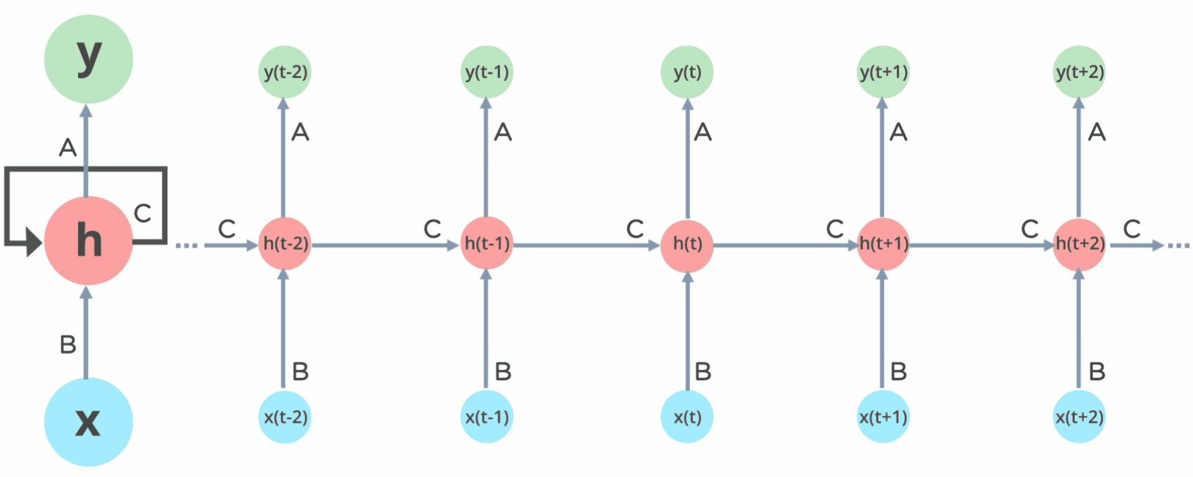
PNP
PASSSION & PIONEER
Language
Model
RNN

Slide 4
PNP
PASSSION & PIONEER
Language
Model
RNN
RNN이 할 수 있는 일들?

Slide 5
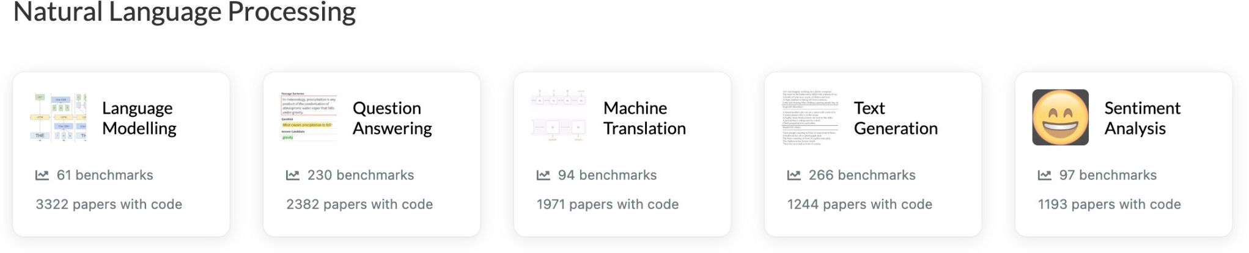
PNP
PASSSION & PIONEER
Language
Model
RNN
주로 순서를 다루는 데이터들을 처리할 수 있습니다.

Slide 6
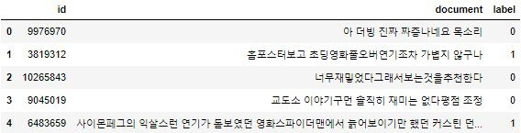
PNP
PASSSION & PIONEER
Language
Model
RNN
주로 기계번역, 자연어처리에 사용되었습니다.
감정분석용 데이터셋

Slide 7
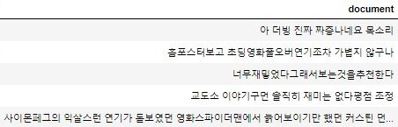
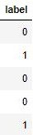
PNP
PASSSION & PIONEER
Language
Model
RNN
주로 기계번역, 자연어처리에 사용되었습니다.
RNN
Models

Slide 8
PNP
PASSSION & PIONEER
Language
Model
RNN
그런데, 자연어 비지도학습에서 특이한 점이 발견됩니다.

Slide 9
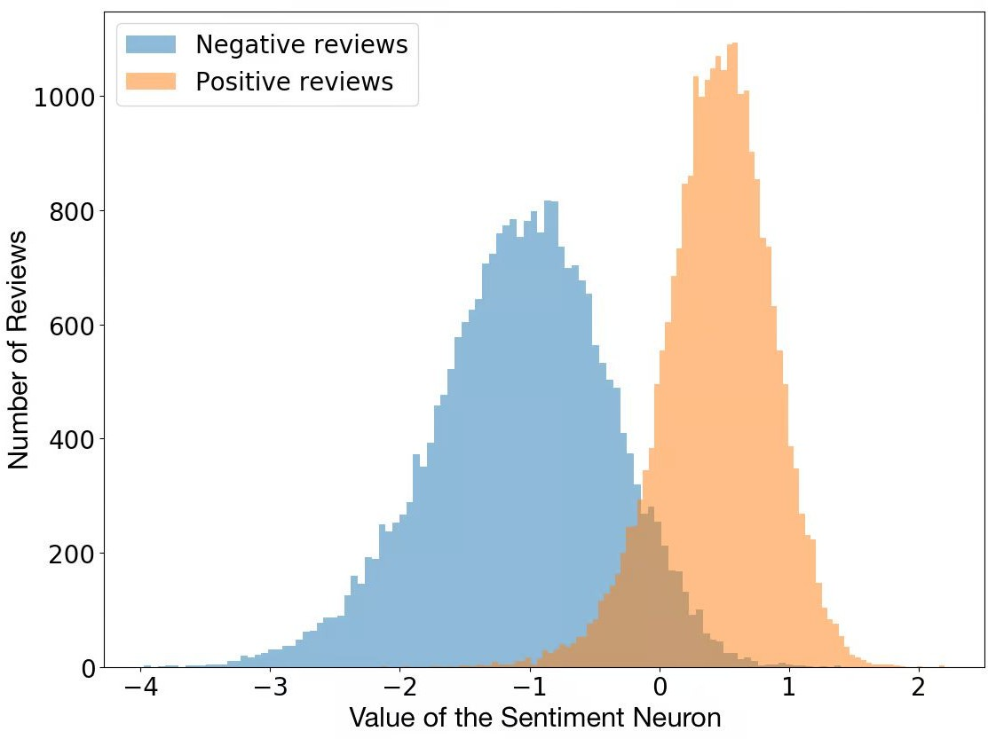
PNP
PASSSION & PIONEER
Language
Model
Sentiment Neuron
학습된 RNN 모델에서 Sentiment neuron을 발견합니다.
Sentiment neuron의 값에 따라서 부정, 긍정 리뷰가 구분되었습니다.
뉴런의 값을 고정 시키면 원하는 감정의 문장을 생성할 수 있습니다.
Sentiment Neuron: 신경망에서 텍스트의 감정을 인식하고 표현하는 특정 뉴런으로, 주로 감정 분석과 텍스트 생성 모델에 사용

Slide 10
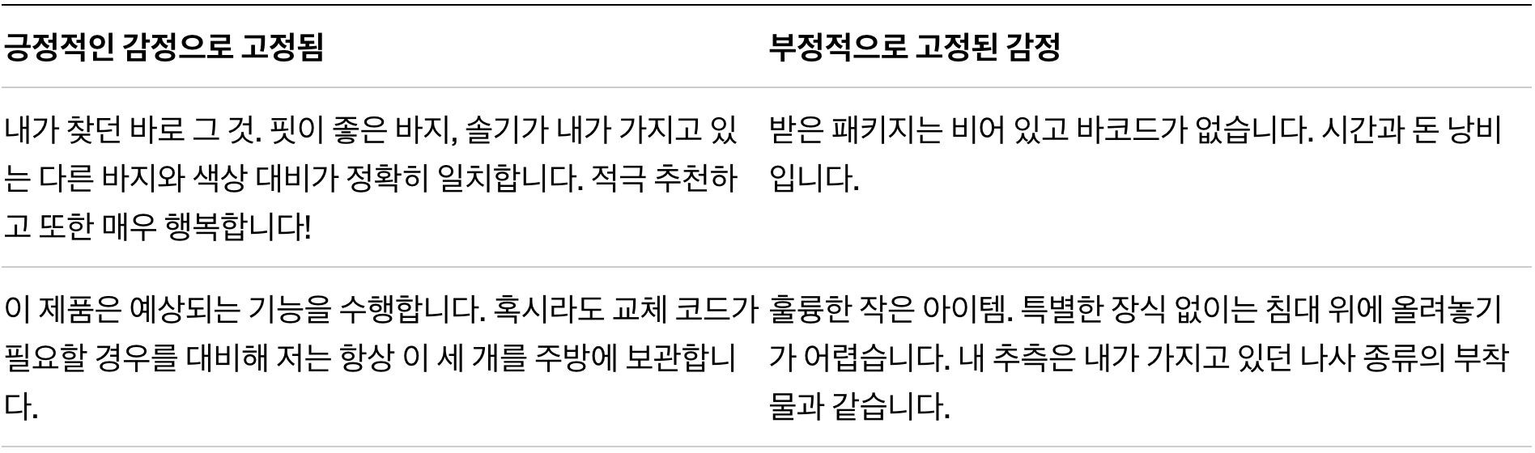
PNP
PASSSION & PIONEER
Language
Model
Sentiment Neuron
학습된 RNN 모델에서 Sentiment neuron을 발견합니다.
* 번역본입니다

Slide 11
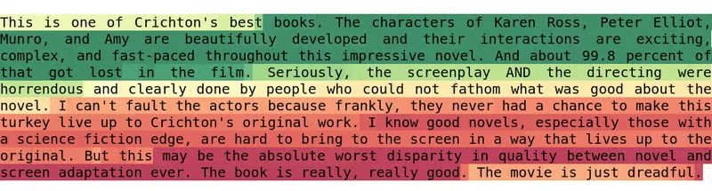
PNP
PASSSION & PIONEER
Language
Model
Sentiment Neuron
학습된 RNN 모델에서 Sentiment neuron을 발견합니다.
인공지능 모델이 우리가 사용하는 자연어를 학습 한 후 따로 정답을 알려주지 않아도 스스로 감정을 학습했습니다.

Slide 12
PNP
PASSSION & PIONEER
Language
Model
인공지능 모델이 우리 자연어를 이해한 것으로 봐도 될까요?

Slide 13
02
Large Language Model

Slide 14
PNP
PASSSION & PIONEER
Large
Language
Model
LLM, 초거대 AI의 시작

Slide 15
PNP
PASSSION & PIONEER
Large
Language
Model
Foundation Models
다양한 문제를 해결하기 위한 범용 AI 모델
Foundation Models

Slide 16
PNP
PASSSION & PIONEER
Large
Language
Model
Foundation Models
다양한 문제를 해결하기 위한 범용 AI 모델
Foundation Models
Transformer
내부엔 Transformer를 기반으로 하는 모델이 존재합니다.

Slide 17
PNP
PASSSION & PIONEER
Large
Language
Model
Transformer는 RNN의 성능을 강화시킨
새로운 모델입니다.

Slide 18

PNP
PASSSION & PIONEER
Large
Language
Model
Transformer

Slide 19
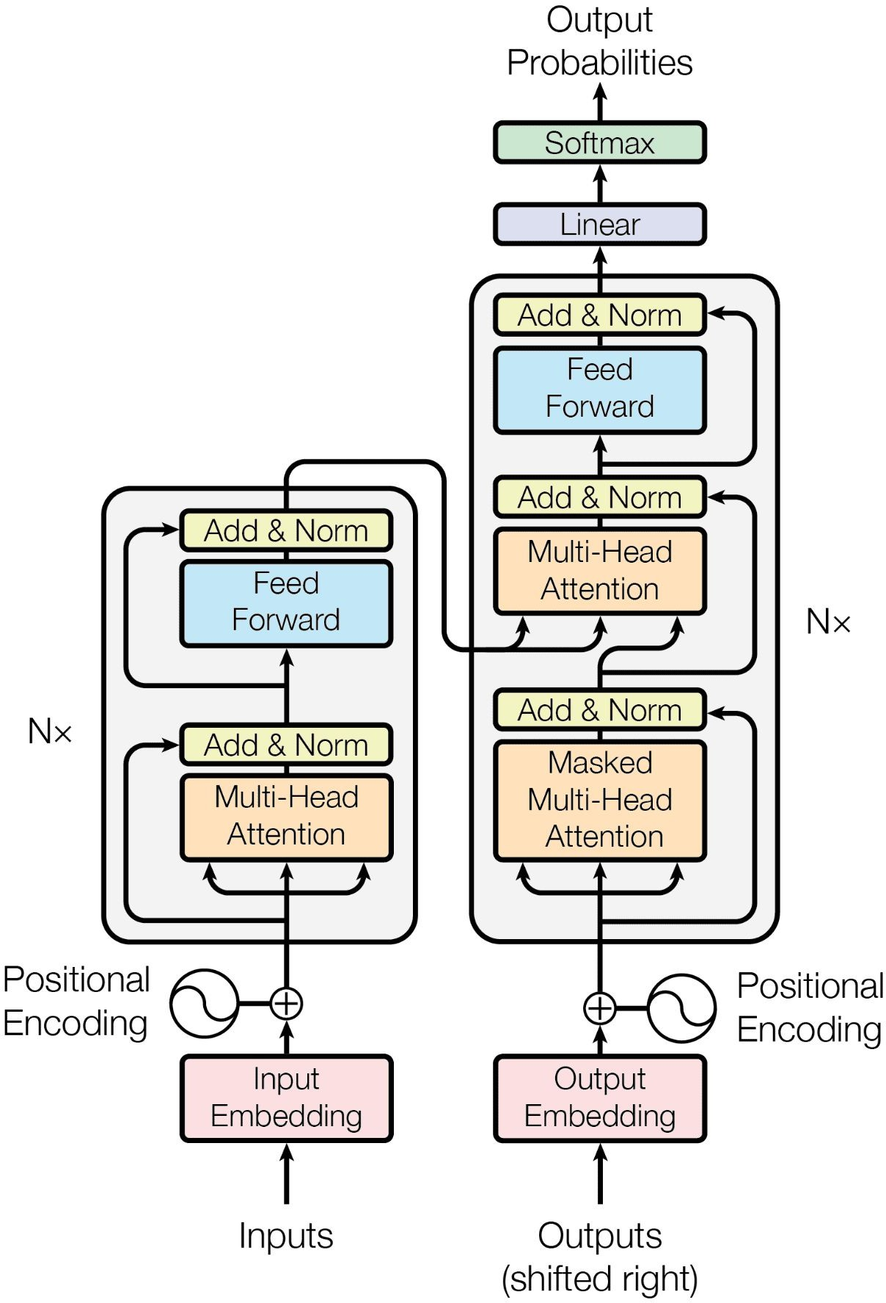
PNP
PASSSION & PIONEER
Large
Language
Model
Transformer
| 원래는 번역 모델이었습니다.
NLP (Machine Translation) Computer Vision
RL
Speech synthesis ETC …
현재 다양한 분야에서 사용되고 있습니다.
모든 것은 Attention이 강력한 성능을 보여주기 때문입니다.

Slide 20
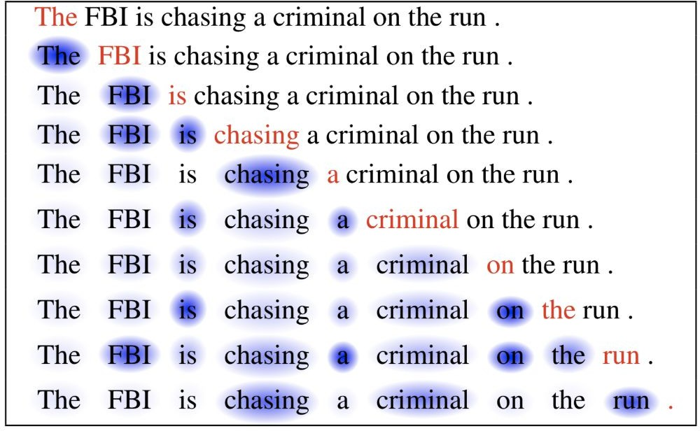
PNP
PASSSION & PIONEER
Large
Language
Model
Attention
Neural Network을 이용해서 뭐가 중요한 단어인지
계산할 수 있을까?
https://lilianweng.github.io/posts/2018-06-24-attention/

Slide 21
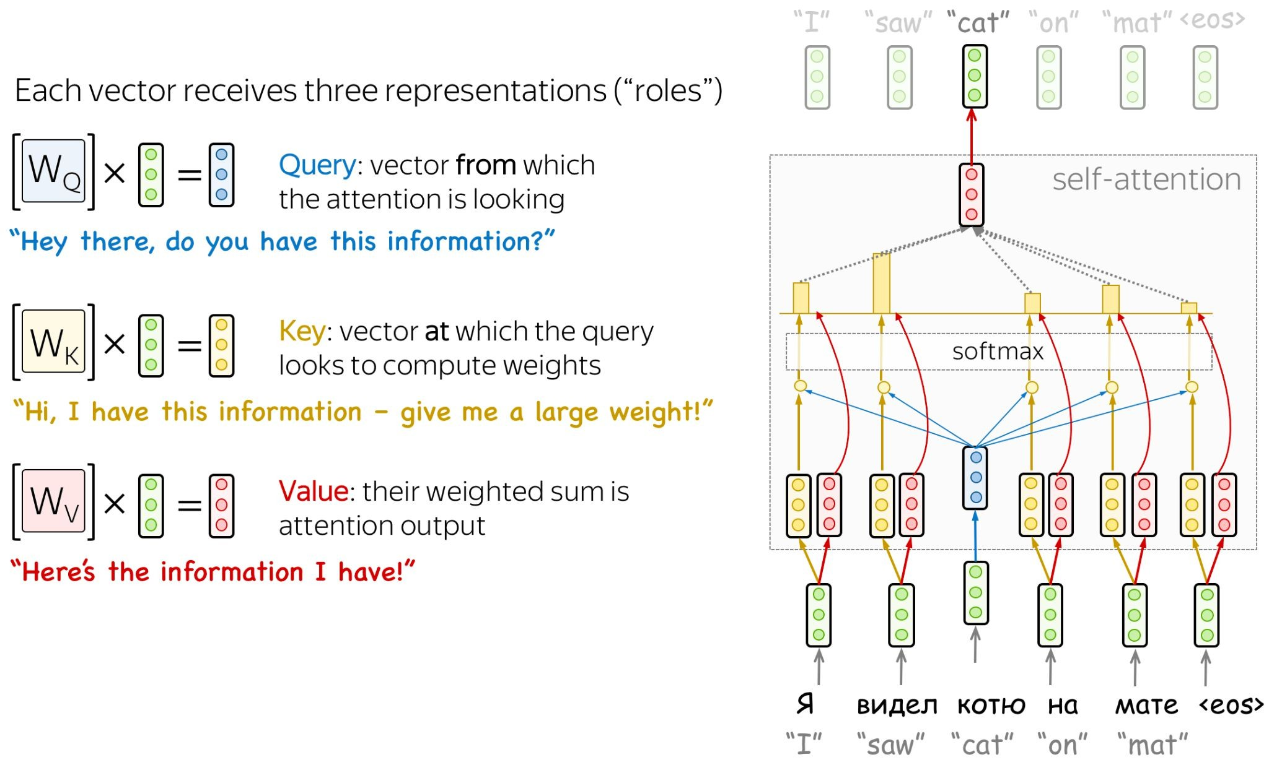
PNP
PASSSION & PIONEER
Large
Language
Model
Attention
각 vector는 3가지 역할을 합니다.
https://lilianweng.github.io/posts/2018-06-24-attention/

Slide 22
PNP
PASSSION & PIONEER
Large
Language
Model
Attention
query
내가 찾고 정보를 요청하는 것 ( 유튜브 검색어 )
key
그 정보가 있는지 찾아보는 과정 ( 유튜브 영상의 제목 )
value
제공된 정보가 얼마나 가치 있는지 ( 유튜브 컨텐츠의 정확도 )
https://lilianweng.github.io/posts/2018-06-24-attention/

Slide 23
PNP
PASSSION & PIONEER
Large
Language
Model
Foundational Architecture and Specific Model
| BERT
BERT
Transformer의 기본 아키텍처를 기반으로 제작된 GPT Decoder 파트만 사용해 아키텍처를 구성했습니다. 대용량의 데이터셋을 이용해서 미리 학습한
(Pre-trained Transformer)를 이용
추후 버전에 개선되면서 구조가 조금 변하게 됩니다.
https://lilianweng.github.io/posts/2018-06-24-attention/

Slide 24
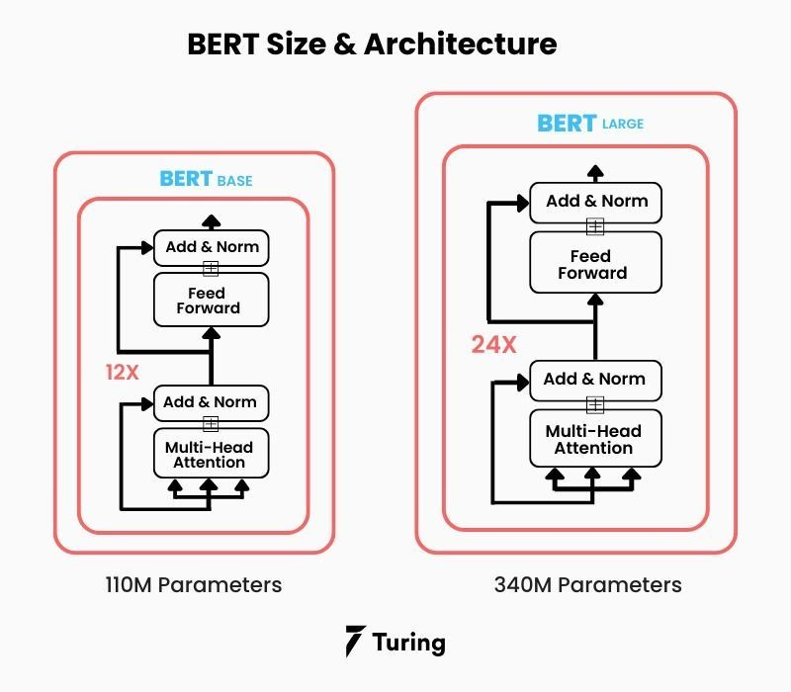
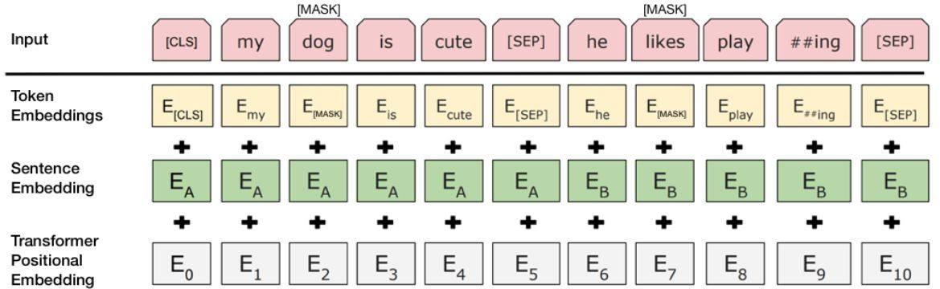
PNP
PASSSION & PIONEER
Large
Language
Model
BERT Architecture
https://lilianweng.github.io/posts/2018-06-24-attention/

Slide 25
PNP
PASSSION & PIONEER
Large
Language
Model
Foundational Architecture and Specific Model
| GPT 1, 2, 3, 4
Generative Pre-trained Transformer (GPT) Transformer의 기본 아키텍처를 기반으로 제작된 GPT Decoder 파트만 사용해 아키텍처를 구성했습니다. 대용량의 데이터셋을 이용해서 미리 학습한
(Pre-trained Transformer)를 이용
추후 버전에 개선되면서 구조가 조금 변하게 됩니다.
https://lilianweng.github.io/posts/2018-06-24-attention/

Slide 26
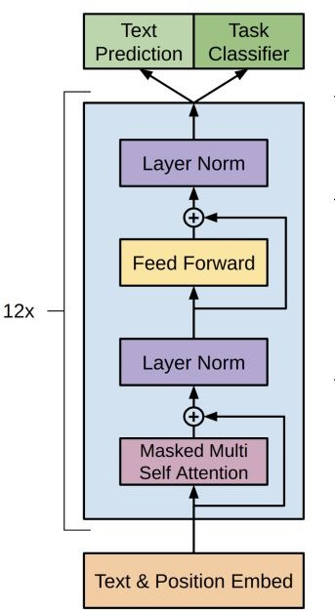
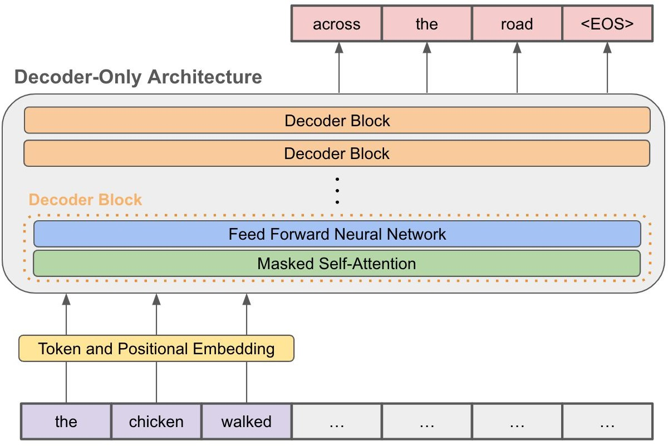
PNP
PASSSION & PIONEER
Large
Language
Model
GPT Architecture

Slide 27
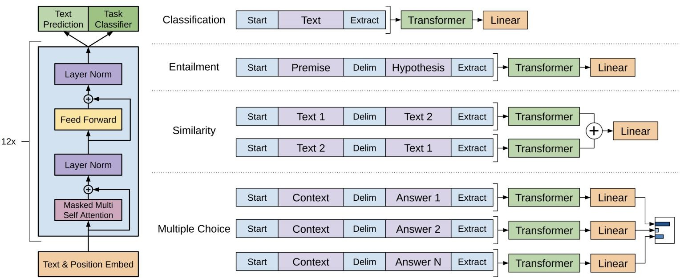
PNP
PASSSION & PIONEER
Large
Language
Model
GPT Architecture

Slide 28
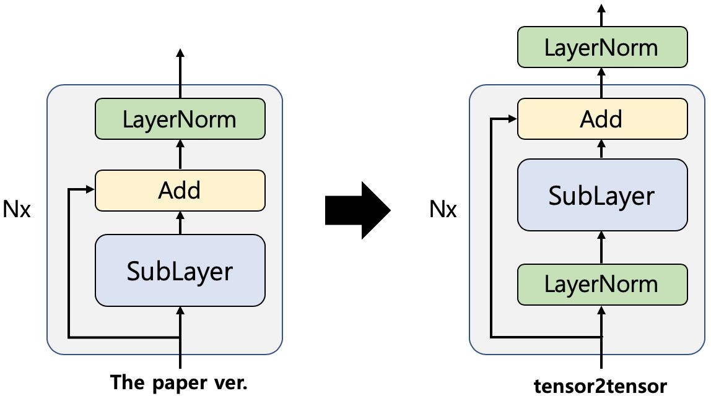
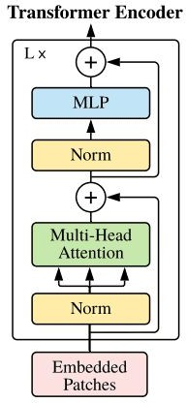
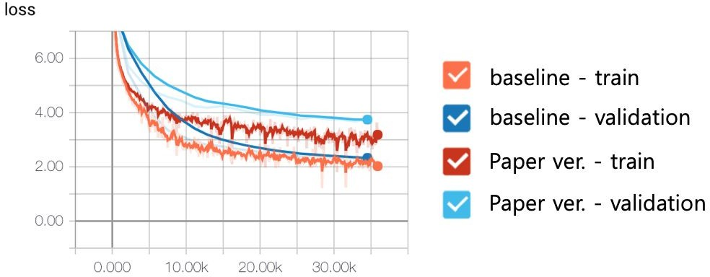
PNP
PASSSION & PIONEER
Large
Language
Model
Advance. Transformer Architecture

Slide 29
PNP
PASSSION & PIONEER
Large
Language
Model
그래서 Transformer와 LLM과는 무슨
관계가 있는걸까?

Slide 30
03
Scaling Law
& Emergence

Slide 31
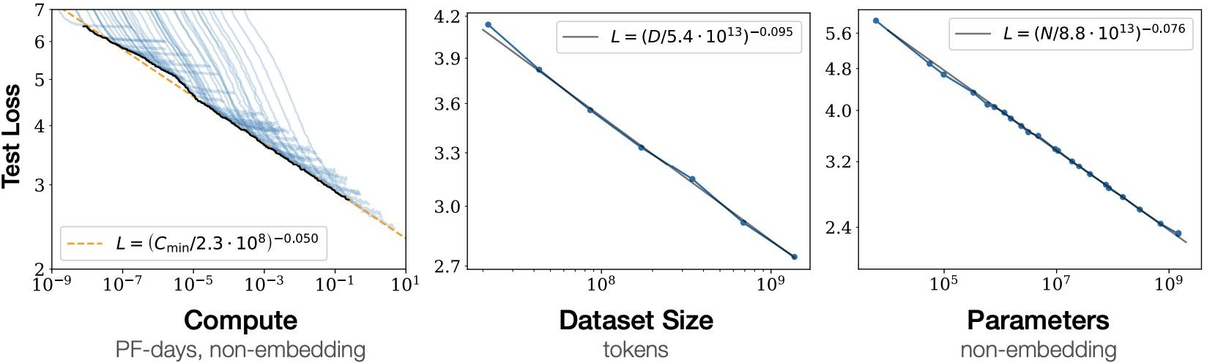
PNP
PASSSION & PIONEER
Scaling Law
& Emergence
Scaling Law For Neural Language Models
데이터의 크기, 계산량, 모델 크기
세가지 값에 따라 Scaling 했을 때,
성능이 달라지는 부분을 정리 (OpenAI, 2020)
Scaling Laws for Neural Language Models

Slide 32
PNP
PASSSION & PIONEER
Scaling Law
& Emergence
Scaling Law For Neural Language Models
모델의 크기 (임베딩 제외), 데이터 크기
두 값을 같이 키우면, 성능은 예측 가능하게 증가
한 쪽을 고정하면, 어느 순간 성능 향상 중지
모델의 크기 (임베딩 제외) 가 커지면, 모델 크기에 따른 성능 향상이 보인다.
큰 모델은 작은 모델에 보다 더 적은 데이터로 같은 성능에 도달한다.
Scaling Laws for Neural Language Models

Slide 33
PNP
PASSSION & PIONEER
Scaling Law
& Emergence
Chincilla, 2022
“Chincilla 이전의 LLMs이 underfitting 되어있다” 고 주장
동일 크기의 모델을 학습하기 위해
Open AI 가 제시한 데이터보다 더 많은 데이터가 필요
UNIFIED SCALING LAWS FOR ROUTED LANGUAGE MODELS

Slide 34
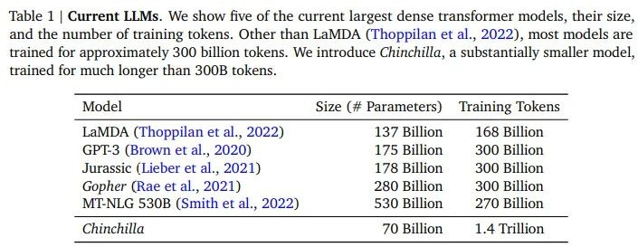
PNP
PASSSION & PIONEER
Scaling Law
& Emergence
Chincilla, 2022
70B Chinchilla에 1.4T Token을 학습했더니, Gopher보다
좋은 성능을 보였다.

Slide 35
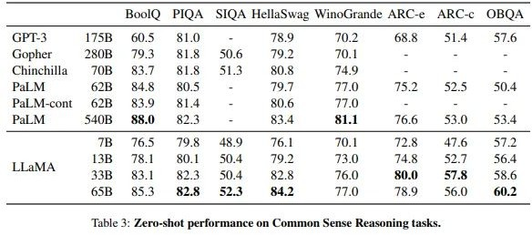
PNP
PASSSION & PIONEER
Scaling Law
& Emergence
LLaMA
1.4T Token으로 학습한 33B LLaMA가 chinchilla 성능을 뛰어 넘었다.

Slide 36

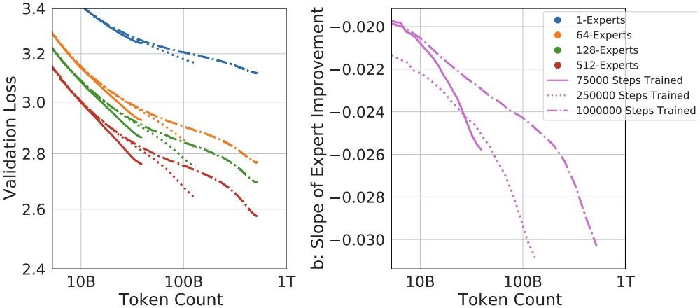
PNP
PASSSION & PIONEER
Scaling Law
& Emergence
HyperCLOVA - Naver
한국어 데이터셋 561.8B Token, 가장 큰 모델은 82B

Slide 37
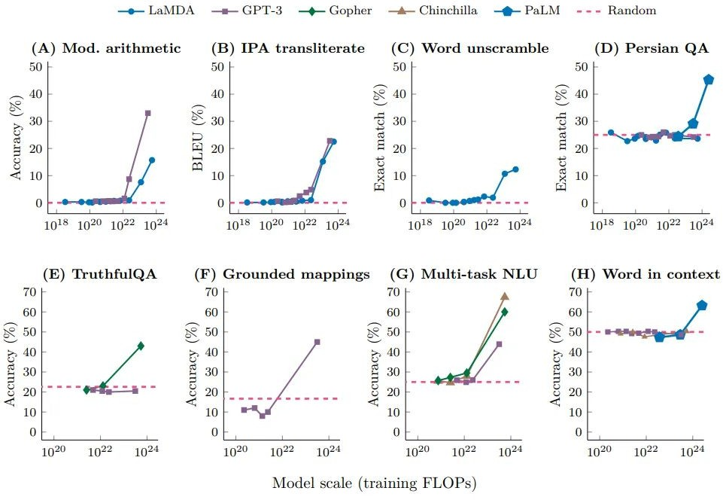
PNP
PASSSION & PIONEER
Scaling Law
& Emergence
Emergence
LLM에서 학습하지 않은 task들을 수행해내는 현상

Slide 38
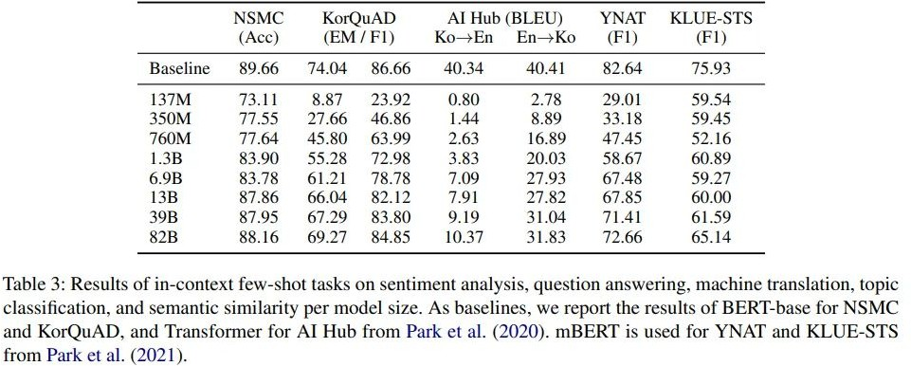
PNP
PASSSION & PIONEER
Scaling Law
& Emergence
Emergence
HyperCLOVA, Few-shot Results
760M > 1.3B > 6.9B > 13B
부근에서 갑자기 성능 증가를 확인 할 수 있다.

Slide 39
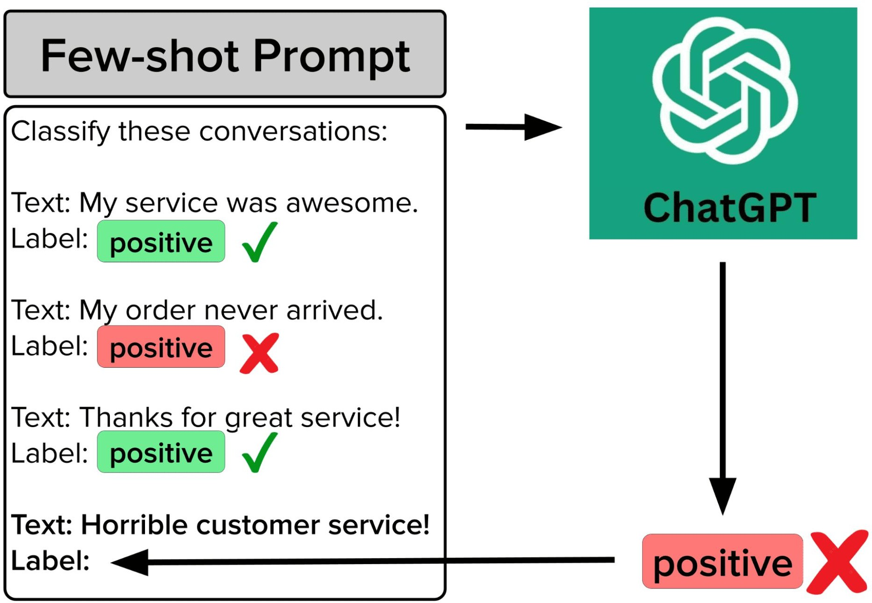
PNP
PASSSION & PIONEER
Scaling Law
& Emergence
Few / Zero Shot Learning
따로 모델의 Weight Update 없이 새로운 task를 수행할 수 있다.

Slide 40
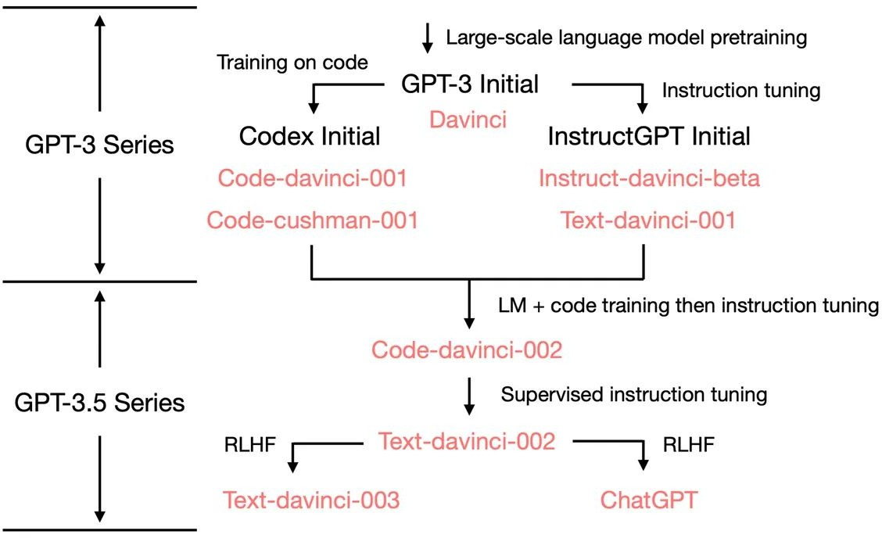
PNP
PASSSION & PIONEER
Scaling Law
& Emergence
GPTs

Slide 41
PNP
PASSSION & PIONEER
Scaling Law
& Emergence
GPTs
Instruction 적용 모델
Q> ChatGPT에 대해 설명해줘 A> ChatGPT는 OpenAI가 개발한 대화형 인공지능 모델입니다. 이
모델은 다음과 같은 특징들을 가지고 있습니다:
자연어 처리 능력: ChatGPT는 사람들이 사용하는 언어를 이해하고, 이에 응답할 수 있습니다.
일반 언어 모델
Q> ChatGPT에 대해 설명해줘 A>Transformer에 대해 설명해줘 GPT에 대해 설명해줘

Slide 42
PNP
PASSSION & PIONEER
Scaling Law
& Emergence
GPTs
대화형 데이터 보상 모델 (RL)

Slide 43
PNP
PASSSION & PIONEER
Scaling Law
& Emergence
다양한 문제를 해결하기 위한 범용 AI 모델
GPT-3 ➡ GPT 3.5 ➡ RLHF
(Generative Pre-trained Transformer)
Transformer
빅 데이터

Slide 44
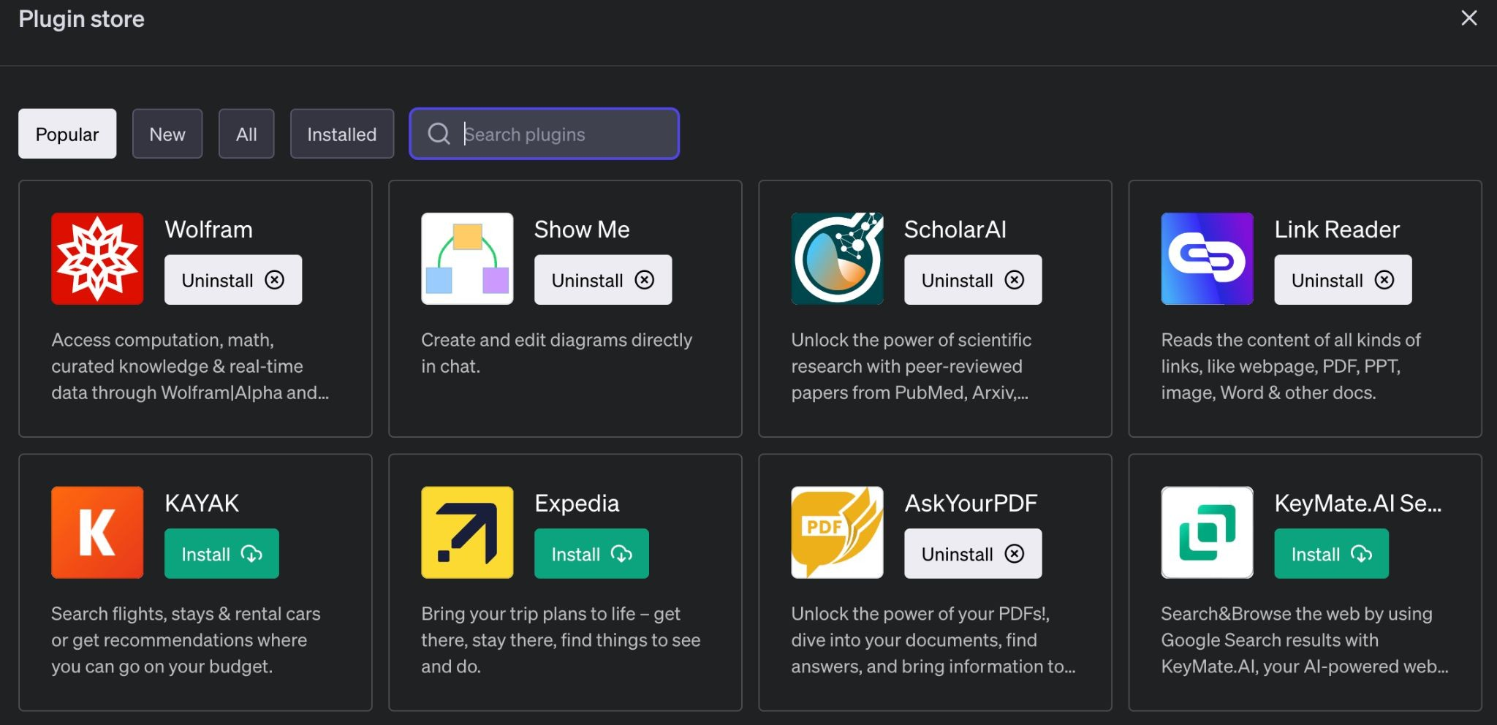
PNP
PASSSION & PIONEER
Scaling Law
& Emergence
| 단 10일, LLM의 힘
GPT 3.5을 이용한 ChatGPT가 발표되었습니다. 단 5일만에 하루 이용자가 100만명이 넘었습니다.
요약, 번역, 생성 등
다양한 기능을 한번에 처리가 가능해
교육, 마케팅, 컨텐츠 제작 회사들은 적극적으로 활용 중 입니다.

Slide 45
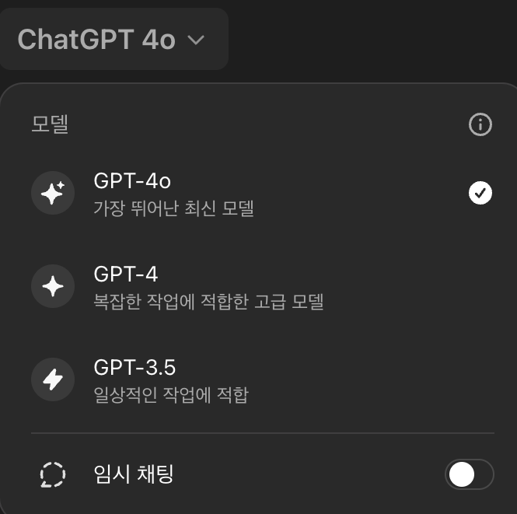
PNP
PASSSION & PIONEER
Scaling Law
& Emergence
| 알파고보다 강력한 파급력
바둑보다는 글을 쓰는 사람들이 훨씬 많습니다.
또, 쉬운 UX/UI로
많은 사람들이 접근 가능했습니다.
모든 사람이 사용하는
채팅으로 사용이 가능했죠

Slide 46
PNP
PASSSION & PIONEER
Scaling Law
& Emergence
Foundation model의 사용
Foundation Models
Pre-trained Application
자기 지도학습 빅데이터
처리된 데이터 사용자 피드백

Slide 47
PNP
PASSSION & PIONEER
Scaling Law
& Emergence
다양한 어플리케이션으로 연결 가능
➡ 생성
➡ 검색
➡ 쇼핑
➡ 인식
⋮
Foundation Models
정보 입력 ➡
LLMs

Slide 48
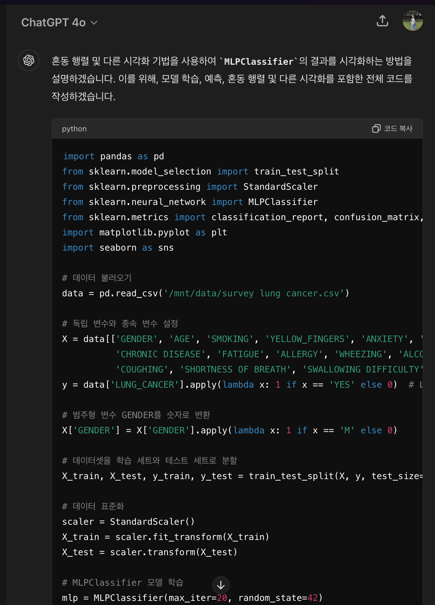
PNP
PASSSION & PIONEER
Scaling Law
& Emergence
| 생산력의 상승
개발자가 Chat-GPT를 활용하면
개발 속도 향상을 체감할 수 있습니다.
물론 생성된 코드를 그대로 사용하지는 않습니다.
대화형 UI, UX로 학습, 피트백 등을 이용해 코드를 개선하거나 사용자가 학습을 할 수 있습니다.

Slide 49
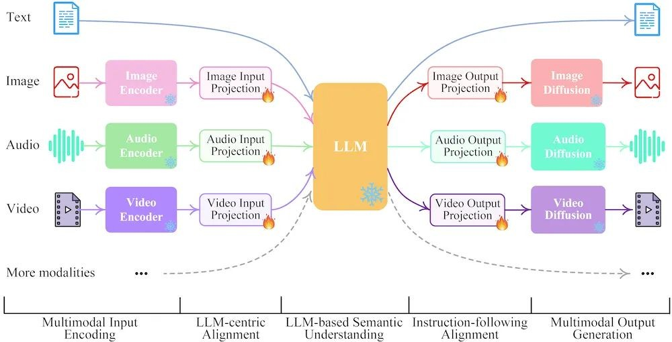
PNP
PASSSION & PIONEER
Scaling Law
& Emergence
GPTs & Multimodal
Foundation Models
LLMs
https://www.infoq.com/news/2023/09/next-gpt-multimodal/

Slide 50


PNP
PASSSION & PIONEER
Scaling Law
& Emergence
GPTs & Other Models
https://www.infoq.com/news/2023/09/next-gpt-multimodal/

Slide 51

PNP
PASSSION & PIONEER
Scaling Law
& Emergence
GPTs & Fine-tuning
Foundation Models
LLMs

Slide 52
PNP
PASSSION & PIONEER
Scaling Law
& Emergence
GPTs & Prompt
Prompt
LLMs 에서 원하는 출력 결과를 위해 사용자가 입력하는 Input
Foundation Models
Prompt Engineering
LLMs의 출력 결과의 품질을 올리기 위한 Input 입력 방법론

Slide 53
PNP
Q & A ?

